Slide 1
Ipon
PTO – PB - PM

Slide 2
Nommage de la PTO
Dans un IMB FT, le nom de la PTO aura la forme : FI-1234-5678. Chaque nom est unique.
Dans un IMB préfibré, le nom de la PTO est accompagné d'un numéro de DTIO. Celui-ci est fourni par le promoteur de l'IMB.
Dans un IMB ORT, le nom de la PTO sera différent et nous ne maitrisons pas ce nom.
Nb : Ce nom pourra être ZZ-ZZZZ-ZZZZ en début de process de livraison sur un IMB ORT.

Slide 3
Connecteur(s) PTO - PTF ID
Chaque connecteur de la PTO possède un identifiant unique : le PTF ID - Il est de la forme GBL01-5digits-5digits-5digits.
Si on créé une PTO manuellement, il faut générer ce PTO Id pour chaque connecteur.
Si un client est en service, en cours d'installation ou en PLP sur la PTO, un AT est associé au connecteur.
Dans le cas d'une création (ou modif) manuelle, cette association se fait via le parent de l'AT (généralement le PB).
Le PTF Id est utilisé pour nommer l'AT.

Slide 4
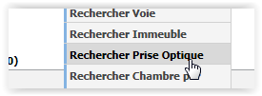
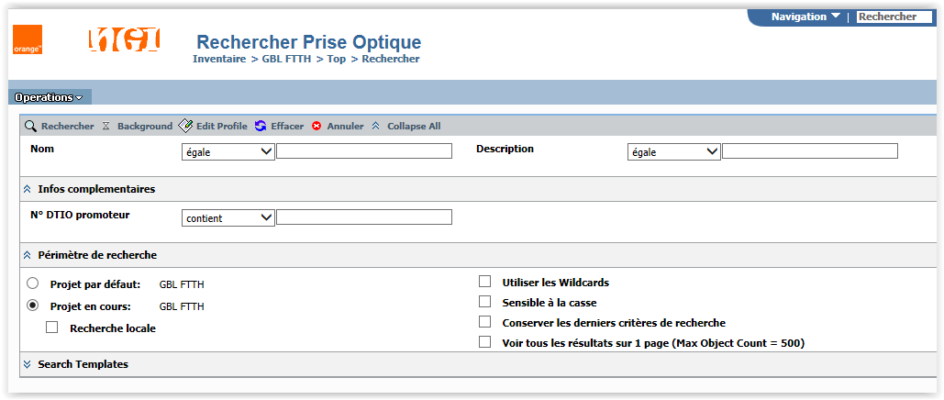
Menu "Rechercher Prise Optique"

Slide 5
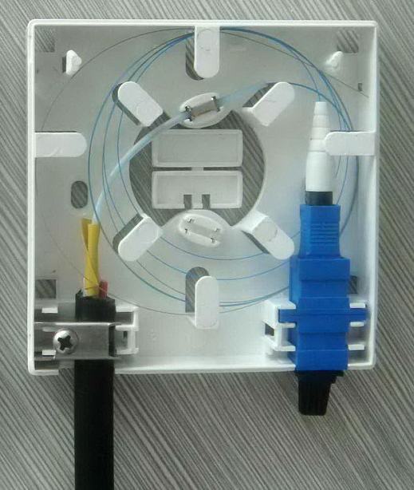
PTO Mono - Onglets épissures – Pigtails/Connecteurs
Onglet Epissures
Fibre (strand)
Optical Plug Splice
Câble de branchement
Output Connecting cable
Onglet Pigtails/Connecteurs
La fibre de branchement et son buffer seront toujours Rouge

Slide 6
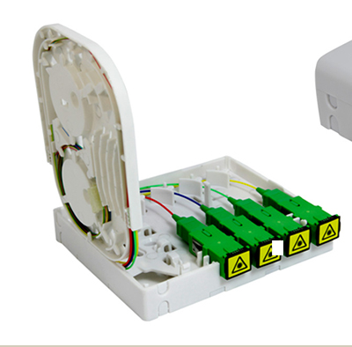
PTO Quadri - Onglets épissures – Pigtails/Connecteurs
Onglet Epissures
Fibres (strands)
Connecteurs SC/APC 1 à 4
Connecteurs1 à 4
Onglet Pigtails / Connecteurs
Dans un IMB FT, Le tube (buffer) du câble de branchement sera toujours Rouge.
Les couleurs de fibres seront toujours rouge – bleu – vert – jaune.

Slide 7
Le Point Technique (PT) du PB
C'est ici que sont raccordés les câbles de branchement allant vers les PTO des clients.
En ZTD, Le PB est raccordé au PM. En ZMD, un PA est intercalé entre le PM et le PB
Le PT du PB est alimenté par un câble "TR xx yyyy".
Le PT contient une ou plusieurs cassettes, chacune d'elles étant alimenté par un tube (généralement 6 fibres) du câble TR.

Slide 8
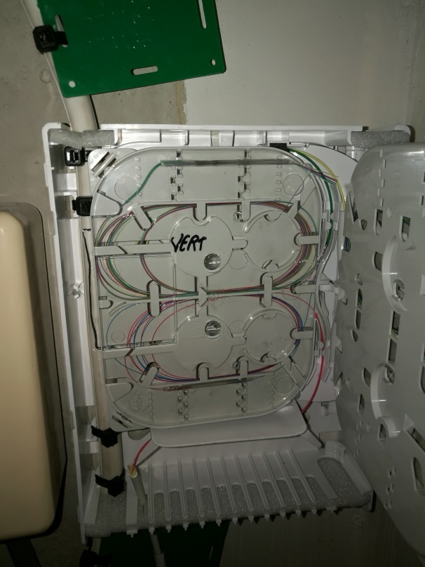
Un PT (PB) mono
2 cassettes
Cassette 1 du PB ➔ Module (ou tube) Vert

Slide 9
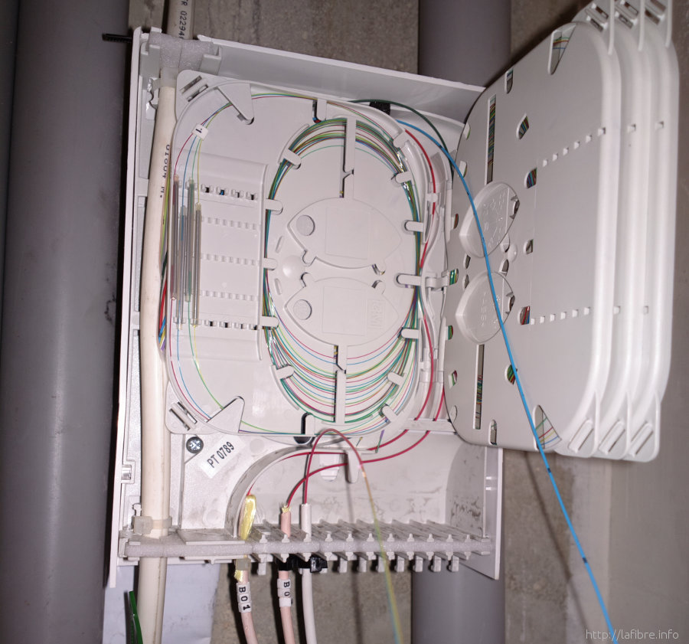
Un PT (PB) quadri
4 cassettes
Cassette 1 du PB ➔ Module (ou tube) Rouge

Slide 10
Le PM
Comme les autres Points fonctionnels, le PM est associé à un Point Technique.
Ce Point Technique est hébergé dans un site (un IMB ou une Armoire).
Il est appelé "Point de mutualisation", car c'est ici que les câbles "Transport" de chaque opérateur convergent.

Slide 11
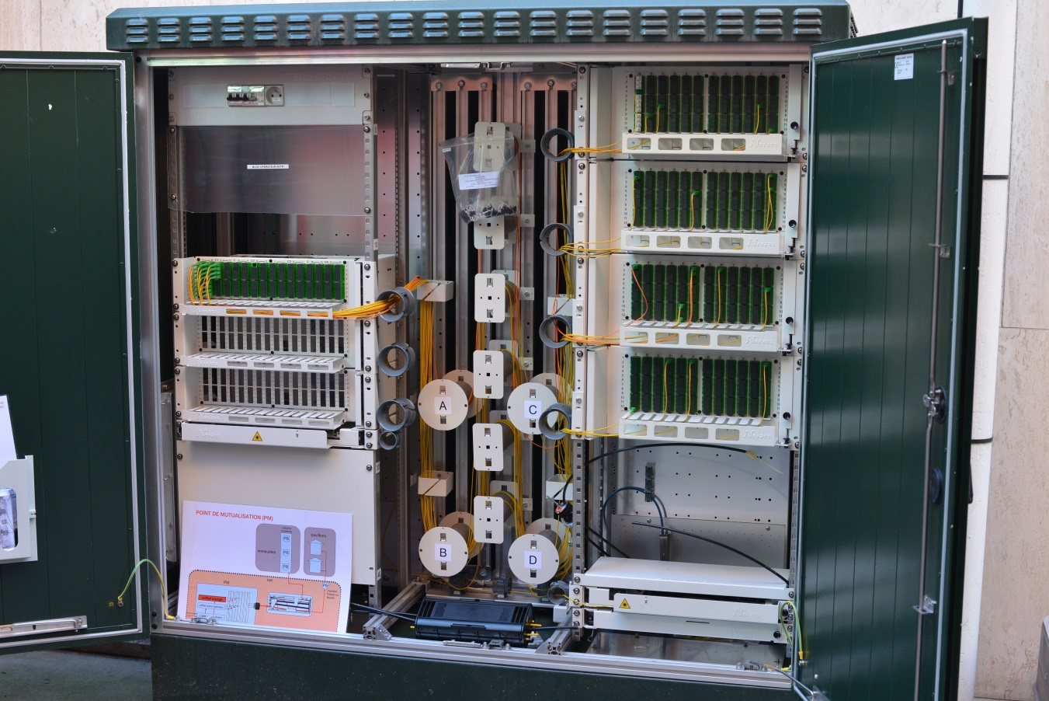
Une armoire hébergeant un PM

Slide 12
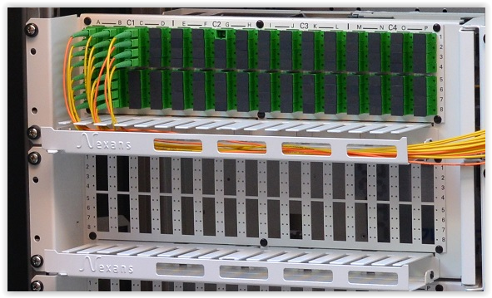
Porte gauche : Les blocs opérateurs
Ici, seule la première tête opérateur est alimentée.
Des jarretières optiques partent vers les têtes clients

Slide 13
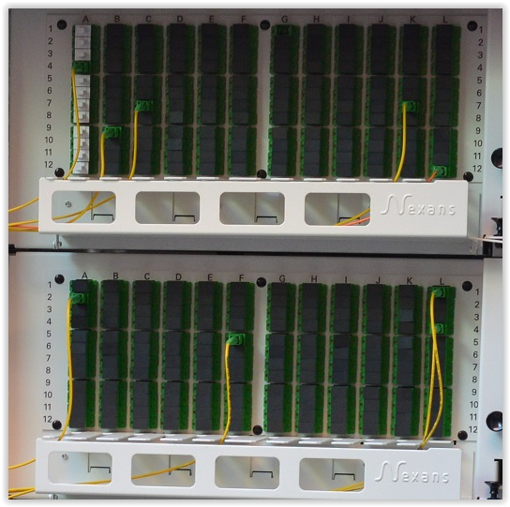
Porte droite : Les blocs clients

Slide 14
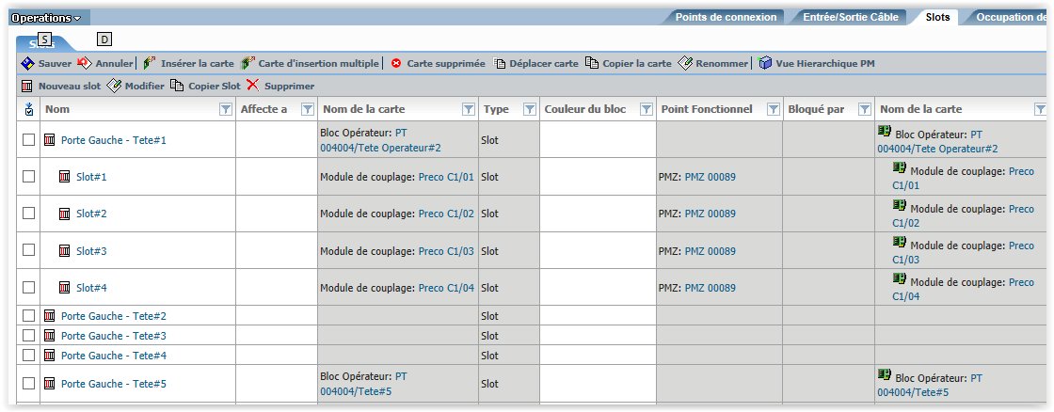
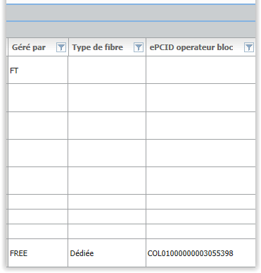
Dans Ipon, PM monofibre – Porte Gauche - coté Opérateur
Ici seulement 2 opérateurs

Slide 15
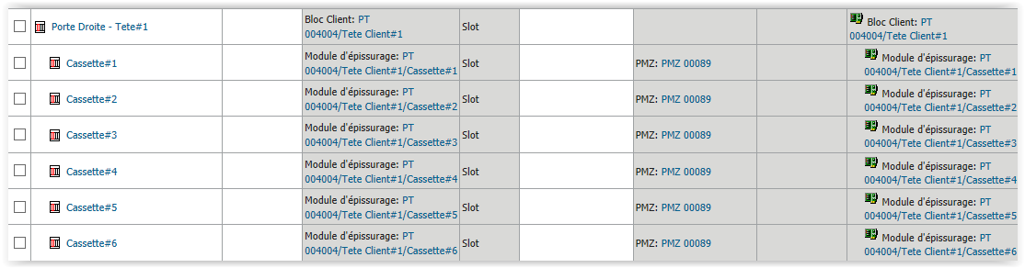
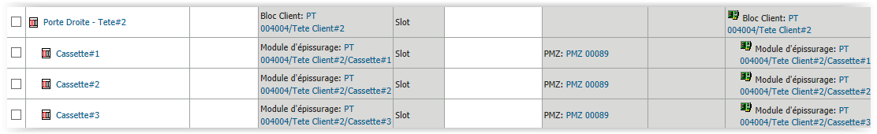
Dans Ipon, PM monofibre – Porte Droite - coté Client

Slide 16
Comme pour les PTO monofibres, les têtes clients peuvent être utilisées par n'importe quel opérateur présent sur la zone du PM.
il n'y a donc pas de nom d'opérateur sur les têtes clients.

Slide 17
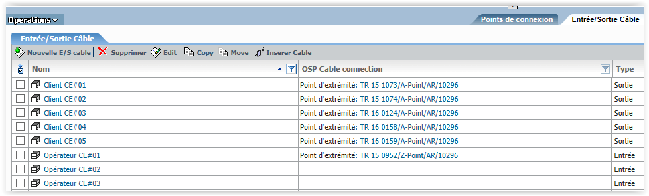
PM – Onglet Entrée/Sorties de câbles

Slide 18
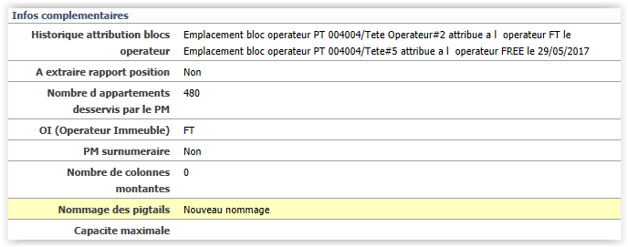
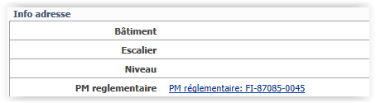
PM – Onglet Paramètres
Surnuméraire "Non" ➔ Ingé Mono –Info également présente sur le site hébergeant le PM.

Slide 19
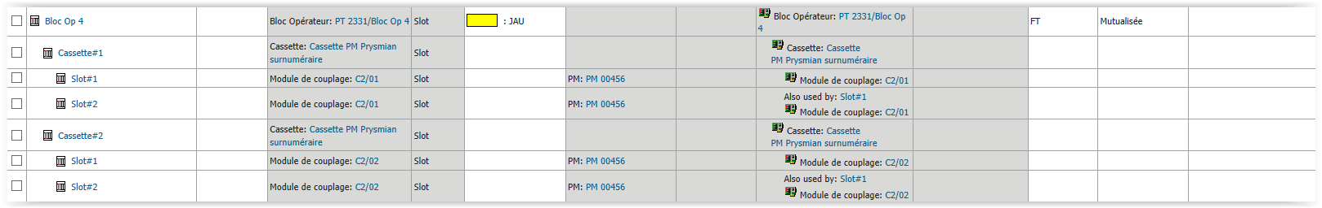
PM Quadri - PT 2331 (dans IMB/31555/C/3455)
Les têtes opérateurs

Slide 20
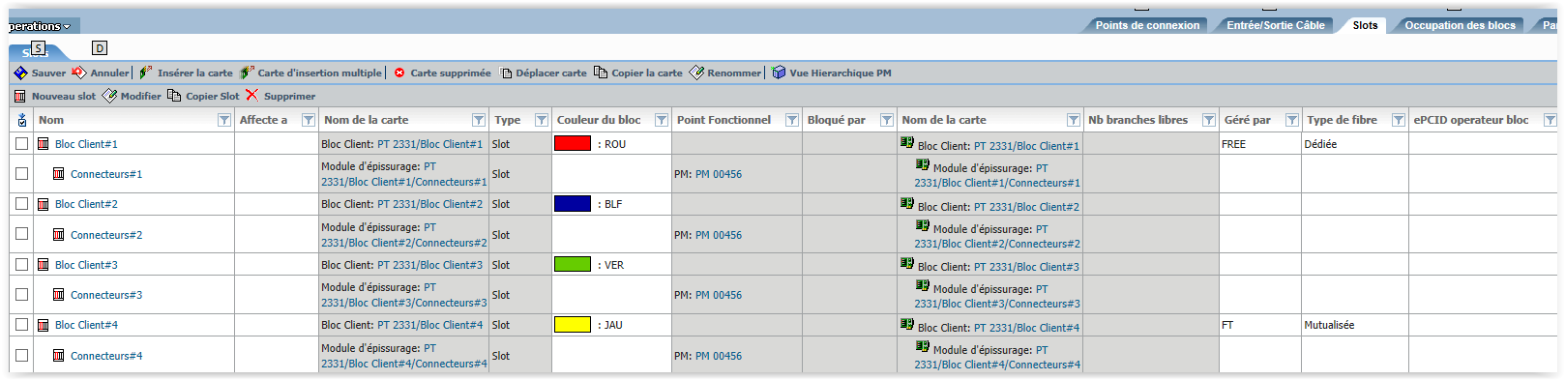
PM Quadri - PT 2331 (dans IMB/31555/C/3455)
Les têtes clients
Mutualisé pour clients FT, SFR, Bouygues

Slide 21
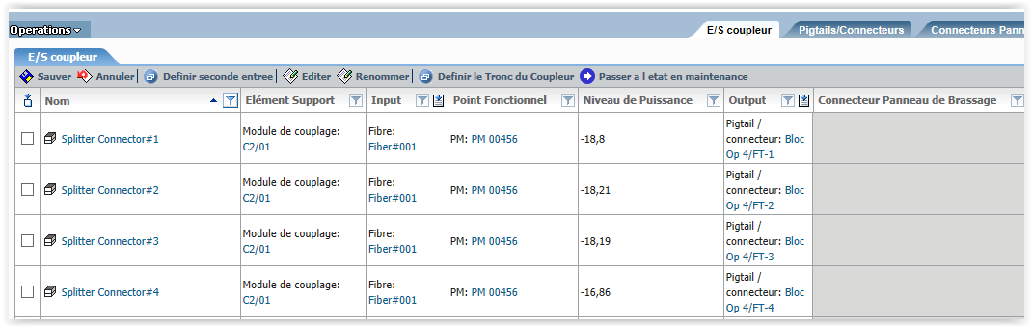
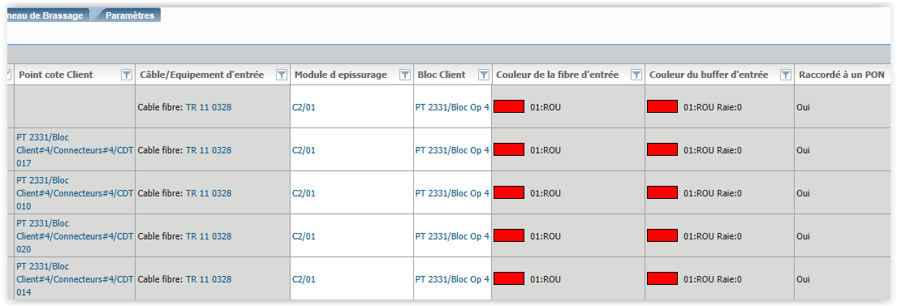
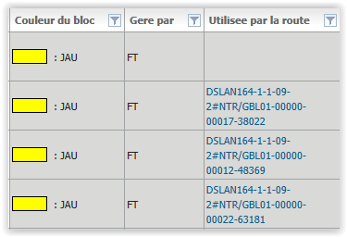
PM Quadri - PT 2331 (dans IMB/31555/C/3455)
Zoom sur un coupleur (C2/01)

Slide 22
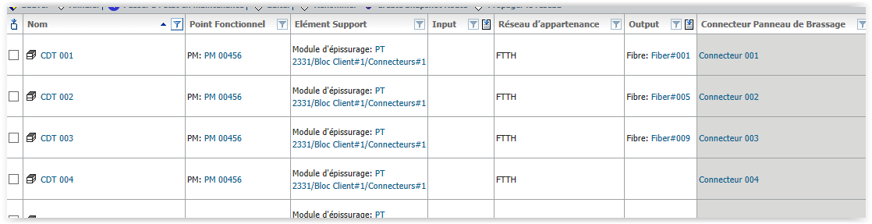
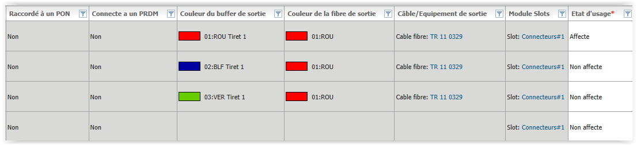
PM Quadri - PT 2331 (dans IMB/31555/C/3455)
Tête client 1 (Dédiée Free) – onglet Epissures
48 connecteurs : Raccordés en sortie par une fibre d'un câble "TR" alimentant un PB
Pas de connexion en entrée
"Exo" : Regarder chacun un connecteur et voir son extrémité (via son onglet "route"). – A choisir parmi 1, 2, 9, 10 et 20.
En déduire s'il y a un client dessus ou non, (noter le résultat quelque part) et noter l'extrémité

Slide 23
PT Quadri - PT 2331 (dans IMB/31555/C/3455)
Tête client 2 et 3 sans intérêt (câblées vers les connecteurs 2 et 3 des PTO quadri)
Mais si on les ouvre, on voit qu'elles sont "symétriques" à la tête client 1 (Les mêmes CDT sont raccordés en sortie sur le même câble TR)

Slide 24
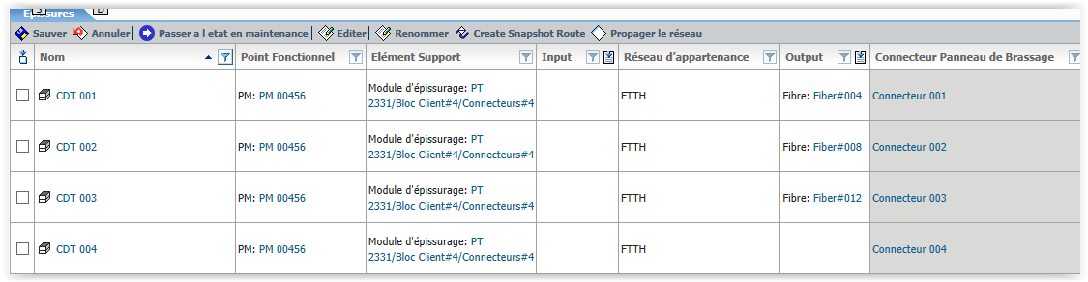
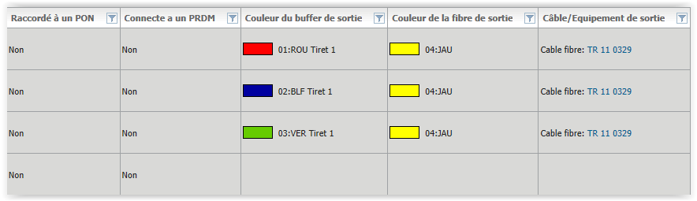
PT Quadri - PT 2331 (dans IMB/31555/C/3455)
Tête client 4 – Mutualisée – "Correspond" au connecteur 4 des PTO dans les apparts.
Câblées également de façon symétrique à la Tête Client 1 :
Refaire le même "Exo" – Chacun reprend le même connecteur que précédemment, regarde son extrémité, et déduit s'il y a un client dessus ou non, (noter le résultat quelque part)

Slide 25
Notion de "Règlementation"
Réglementairement, nous devons informer les autres opérateurs que nous avons déployé des PM ou des PB.
Pour cela, il existe cette notion de vue Règlementaire.
Un PM règlementaire reprend les infos concernant le déploiement (Densité, Lot Marketing) etc… et les envoie à Optimum.
Nommage du PM Reg : FI-CodeInsee-12345 ☹

Slide 26
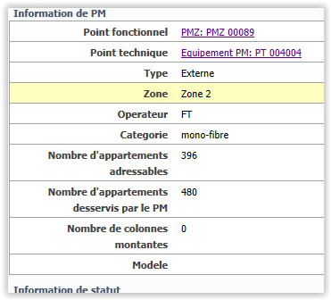
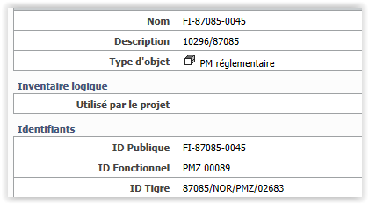
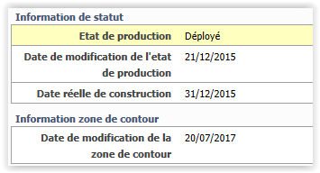
PM Reg FI-87085-0045 - Paramètres

Slide 27
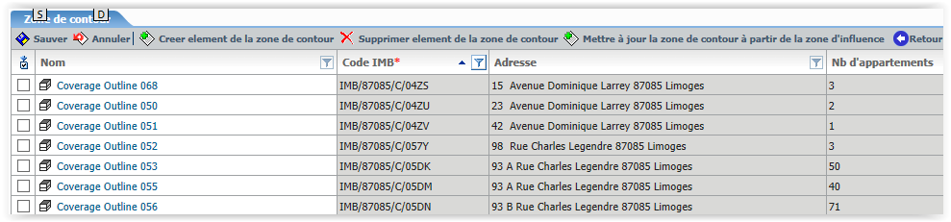
PM Reg FI-87085-0045 – Zone de Contour

Slide 28
Notion de "Règlementation"
L'information de déploiement des PB est visible dans les PA REG :
Cette info correspond à la date de passage du PB à l'état déployé.
Cette info est "envoyée" du PB vers le PA-Reg puis du PA-Reg vers Optimum

Slide 29
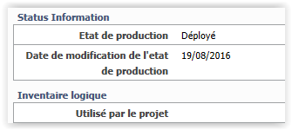
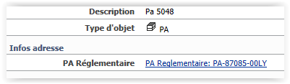
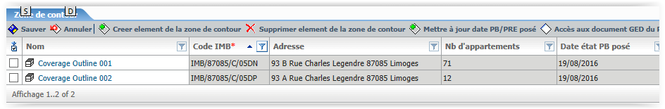
Date déploiement PB - Ex : PB3535 dans IMB/87085/C/05DN
Onglet Paramètre du PB :
PB est fils d'un PA (382) – Ses paramètres :
Vue du PA Reg (Onglet Zc Zi) :

Slide 30
Merci ☺

